Slide 1
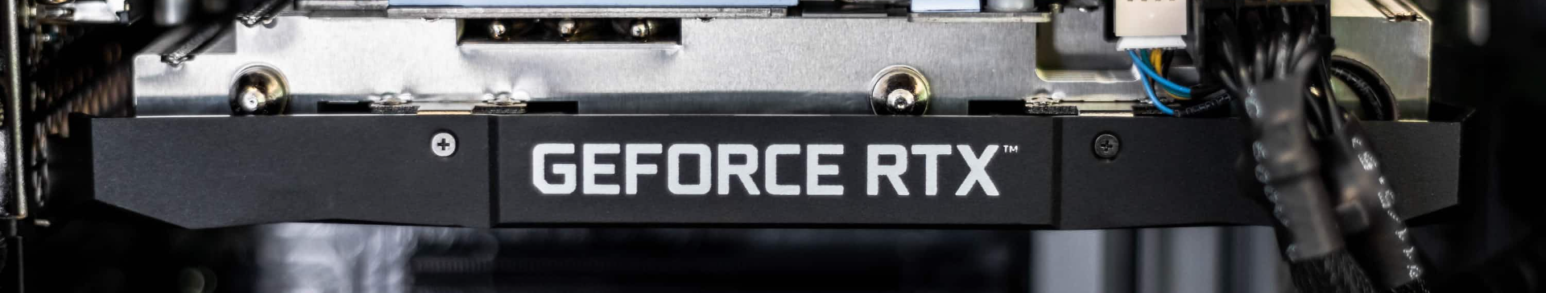
Veille stratégique sur les cartes graphiques
Image : unsplash.com

Slide 2
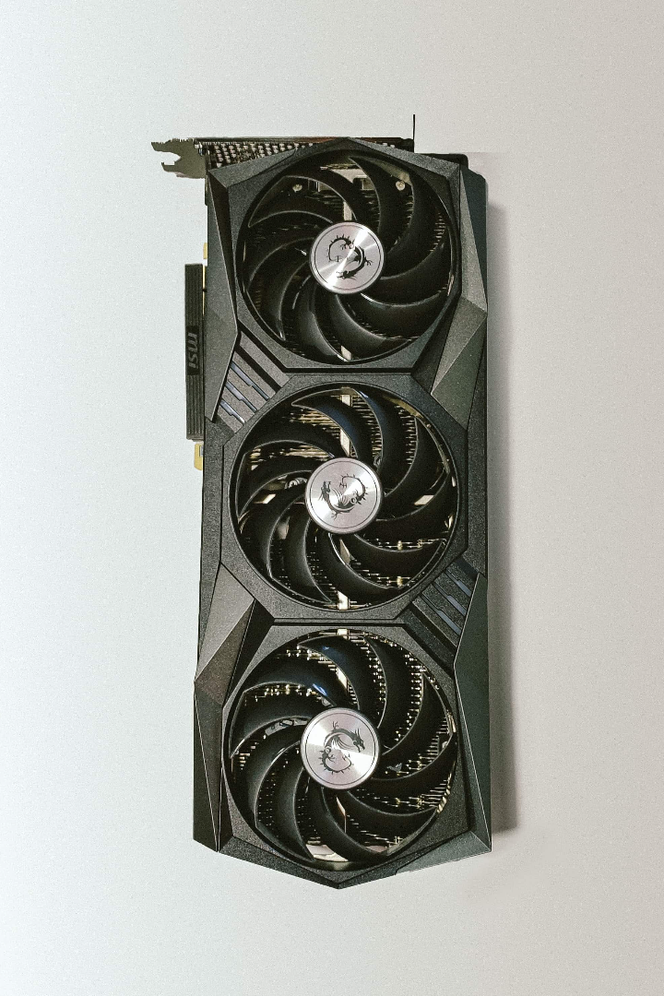
Définition d'une carte graphique
Une carte graphique, également appelée carte vidéo, est un composant essentiel des ordinateurs responsable de la gestion des images et de l'affichage visuel.
Image : unsplash.com

Slide 3
Sommaire :
1
Définition d'une carte graphique
Veille stratégique, pourquoi ?
2
1- Innovations
2- Performances
3- Demandes du marché
3
Historique des cartes graphiques entre performances et prix
Tendances actuelles
4
1- Performances
2- Prix
1- Ray tracing
2- Plus de cœurs
3- Moins de mobilité
5
Perspectives futures
1- Evolution constante
2- Plus de cœurs
3- Flexibilité de déplacement
Défis et Opportunités
6
7
Impact sur les industries
Stratégies d'adaptation
8

Slide 4
Veille stratégique, pourquoi ?
Innovations
Performances
Demandes du marché
Suivre les dernières innovations en matière de cartes graphiques. En restant informés, nous pouvons améliorer nos produits en intégrant les nouveautés et maintenir notre position concurrentielle.
Comprendre les nouvelles normes de performances. Cela nous permet de nous adapter aux demandes croissantes du marché en améliorant continuellement nos produits.
Connaître les besoins des utilisateurs finaux. En anticipant et en comprenant leurs attentes, nous pouvons adapter nos solutions pour garantir la satisfaction de nos clients.

Slide 5
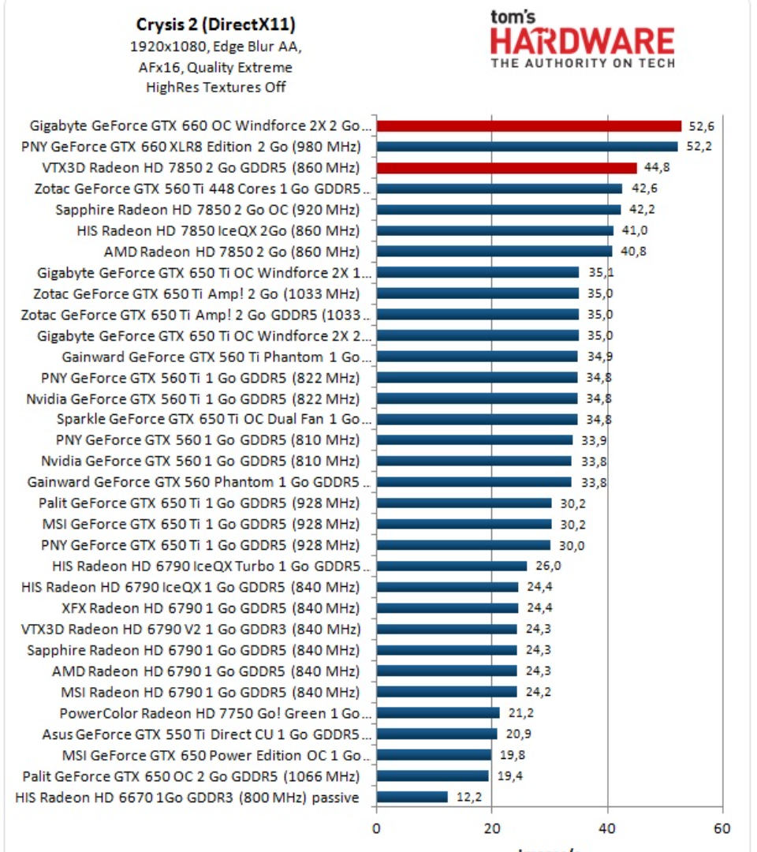

Historique des cartes graphiques entre performances et prix
Performances
Source : tomshardware.com

Slide 6

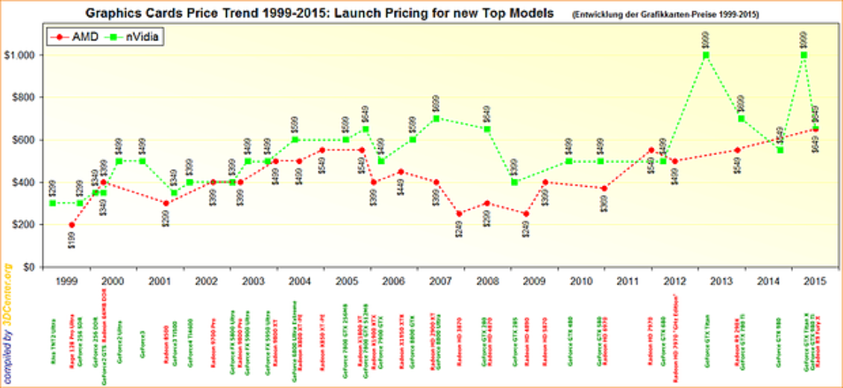
Prix
Source : Reddit.com

Slide 7

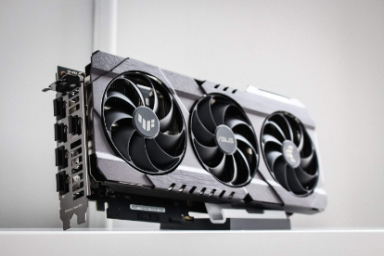
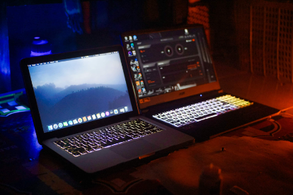
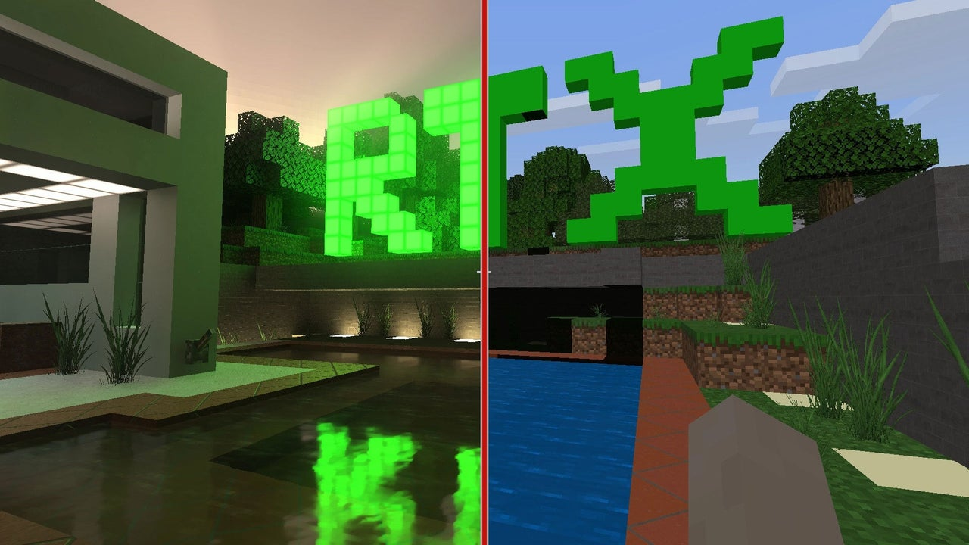
Tendances actuelles
Ray tracing
Plus de coeurs
Moins de mobilité
La puissance des cartes graphiques permet désormais le rendu en temps réel d'effets graphiques réalistes.
Les cartes graphiques multicœurs offrent une plus grande puissance de calcul et une possibilité de traitement parallèle
Les cartes graphiques intégrées aux ordinateurs portables permettent une expérience plus immersive partout.
Images : unsplash.com – ign.com

Slide 8
Perspectives futures
Evolution constante
Plus de coeurs
Réalité Virtuelle
- Amélioration des images et des mouvements pour une immersion réaliste.
- Nécessité de détails visuels plus poussés pour une expérience comparable à la réalité.
- Fluidité des mouvements comme élément clé pour une présence virtuelle authentique.
Intelligence Artificielle :
- Rôle crucial des cartes graphiques dans le soutien des capacités d'apprentissage des machines.
- Application de l'intelligence artificielle à des tâches intelligentes telles que la reconnaissance d'images.
- Potentiel d'utilisation étendu dans des domaines comme la santé et la sécurité grâce à l'intégration de ces technologies évoluées.
Pour des systèmes respectueux de l'environnement, les cartes graphiques doivent être optimisées pour économiser l'énergie tout en maintenant de bonnes performances. Cela contribue à créer des solutions informatiques durables..

Slide 9
Flexibilité de déplacement
- Les gens veulent se connecter sans câbles pour jouer, travailler ou se détendre.
- Demande d'une connexion facile et sans contraintes.
- Dans le futur, les cartes graphiques devront s'améliorer avec des options sans fil performantes.
- Permettre à chacun de profiter pleinement de sa carte graphique, quel que soit son usage.

Slide 10
Défis et Opportunités : Défis
Obsolescence Technologique
Pénurie de Matériaux
Suivre le rythme rapide des avancées technologiques pour éviter l'obsolescence des produits et rester compétitif sur le marché.
Gérer les défis potentiels liés à la pénurie de certains matériaux essentiels à la fabrication des cartes graphiques, ce qui pourrait affecter la disponibilité et les coûts.
Réglementations en Évolution
Surmonter les défis liés à l'évolution des réglementations, notamment en matière d'efficacité énergétique et de recyclage, pour assurer la conformité et la durabilité des cartes graphiques.

Slide 11
Opportunités
Amélioration Continue
Écologie et Responsabilité
Profiter des occasions pour rendre les cartes graphiques encore plus performantes, avec des images qui impressionnent davantage et des fonctionnalités qui s'améliorent. Cela signifie que les utilisateurs auront des expériences toujours plus agréables et intéressantes.
Fabriquer des cartes graphiques qui font moins de mal à la nature. Cela répond à l'idée que de plus en plus de gens veulent acheter des produits qui durent longtemps et qui ne sont pas mauvais pour l'environnement.

Slide 12
Impact sur les industries
Les cartes graphiques ont un grand impact sur plusieurs domaines, comme les jeux vidéo, la création graphique, la construction et même la finance.
Dans le monde des jeux vidéo, elles rendent les images plus belles et les mouvements plus fluides, améliorant ainsi l'expérience de jeu.
Pour la conception graphique, elles aident à créer des images et des designs plus détaillés.
Dans l'architecture, elles permettent de visualiser des modèles en 3D pour mieux planifier les constructions.
Même dans la finance, les cartes graphiques sont utilisées pour des calculs complexes.

Slide 13
Stratégies d'adaptation
Penser aux cartes graphiques comme à des outils qui évoluent tout le temps. Les entreprises doivent être flexibles, comme des gymnastes qui s'adaptent à différents mouvements. Elles doivent avoir des plans qui peuvent changer facilement pour rester au top dans le monde des cartes graphiques qui bouge sans arrêt. Ça permet de rester compétitif et prêt à relever les défis qui viennent.

